Slide 1
Skatinamojo mokymo algoritmų palyginimas
Kursinio darbo projektas
Numerical investigation of Reinforcement Learning algorithms
Arnoldas Čiplys

Slide 2
Darbo tikslas ir uždaviniai
Tikslas:
Palyginti skirtingus skatinamojo mokymo algoritmus paprastoje aplinkoje.
Uždaviniai:
Pasirinkti treniravimo aplinką agentams
Pasirinkti keletą populiarių skatinamojo mokymo algoritmų, kuriuos lyginsime
Atlikti eksprerimentus su pasirinktais algoritmais pasirinktoje aplinkoje
Palyginti gautus rezultatus ir padaryti išvadas

Slide 3

Skatinamasis mokymas
Mašininio mokymosi sritis, kurioje sprendžiama kaip agentas turi elgtis duotoje aplinkoje, kad gautų didžiausią atlygį.

Slide 4
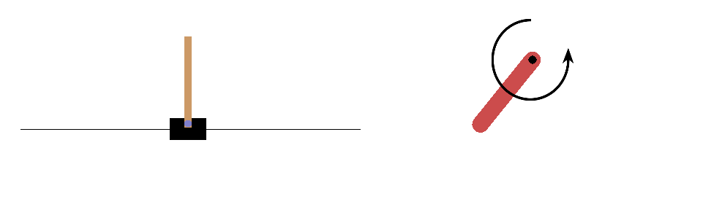
Aplinka
2 aplinkos – diskreti (discrete) ir ištisinė (continuous) veiksmų erdvės
20 milijonų žingsnių
CartPole
Pendulum

Slide 5
Algoritmai
A2C
ACER
ACKTR
DDPG
DQN
PPO
SAC
TD3
TRPO

Slide 6
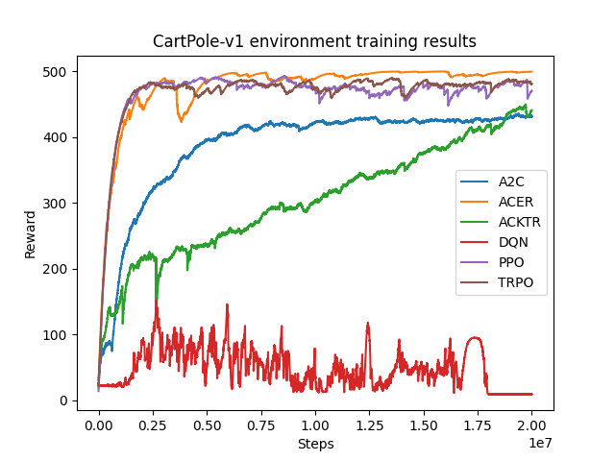
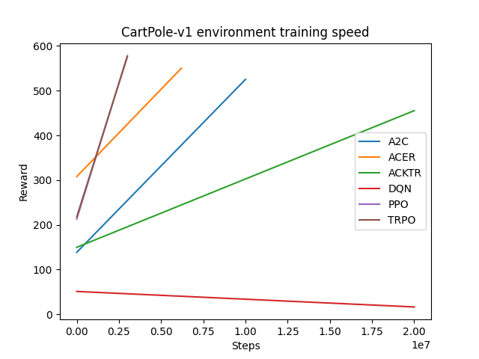
Diskrečios aplinkos rezultatai

Slide 7
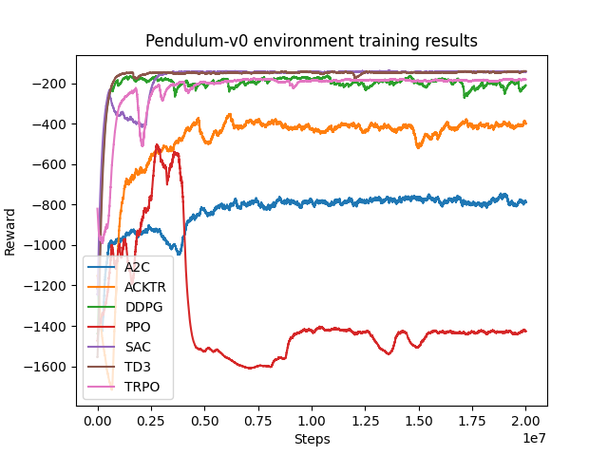
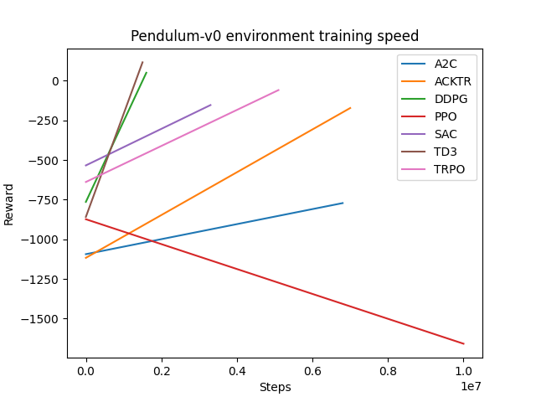
Ištisinės aplinkos rezultatai

Slide 8
Išvados
Algoritmo pasirinkimas turi didelę įtaką galutiniam rezultatui
Specifinio algoritmo rezultatai gali žymiai skirtis priklausomai nuo aplinkos veiksmų erdvės
Diskrečioje aplinkoje geriausiai pasirodė PPO, TRPO ir ACER, iš kurių ACER treniravosi šiek tiek lėčiau, bet turėjo geriausią galutinį rezultatą
Ištisinėje aplinkoje geriausiai pasirodė TD3, SAC, DDPG ir TRPO, iš kurių TD3 ir SAC turėjo šiek tiek geresnius ir pastovesnius rezultatus

